Slide 1
Bestil bord med din smartphone
Af Signe og Camilla

Slide 2
FoodLover

Slide 3
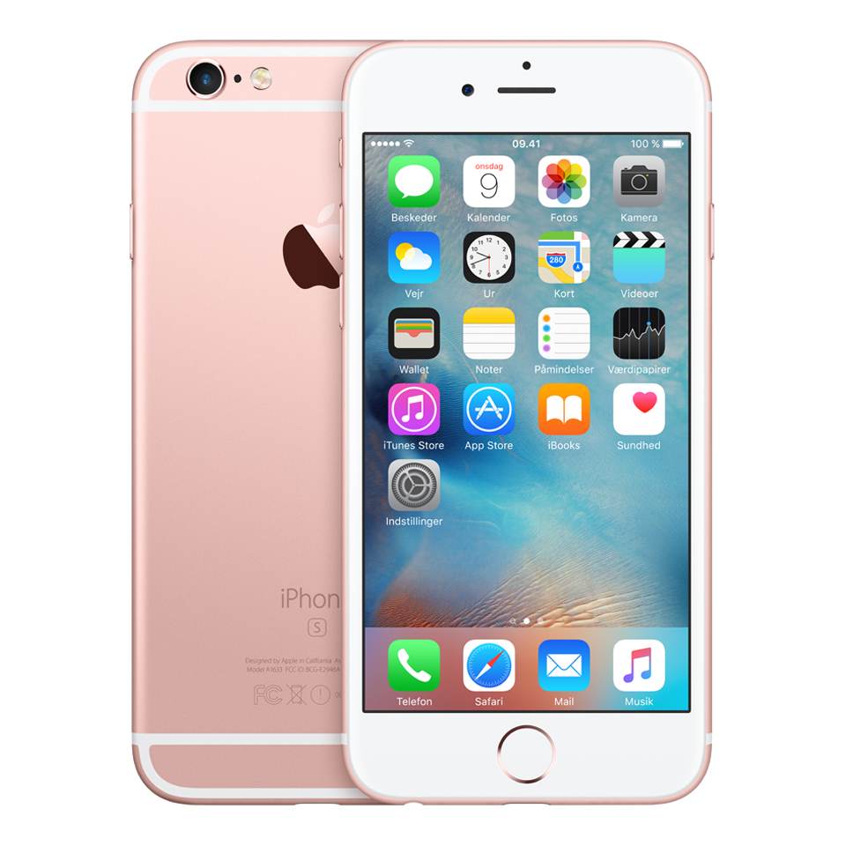
Åbningstider
Man-fre: 10.00-22.00
Lør-søn: 09.00-23.00

Slide 4
MENU
BESTIL BORD
KONTAKT

Slide 5
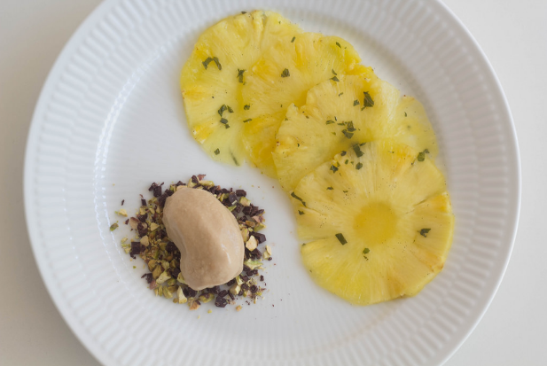
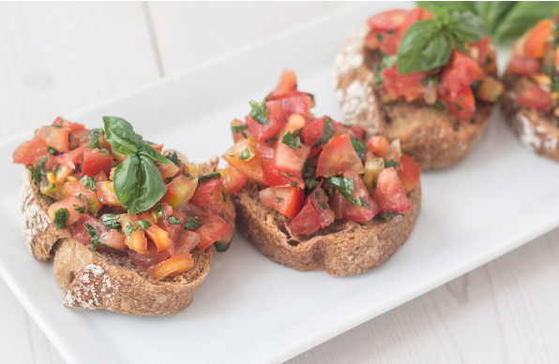
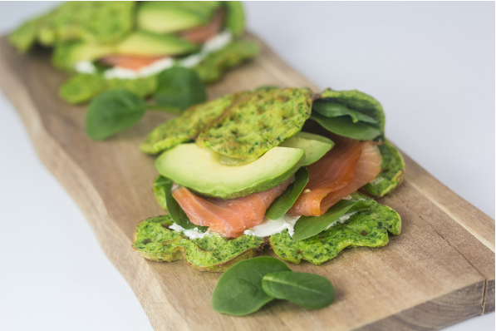
MENU
Ananascarpaccio med kaffeis
KR. 129,00
Bruschetta
KR. 109,00
Spinatvafler, røget laks og avokado
KR. 149,00

Slide 6
BESTIL BORD
Dit navn
Mobil nr.

Slide 7
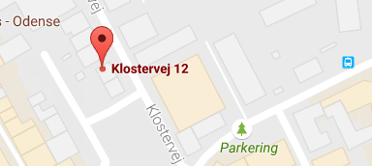
KONTAKT
Tlf.: +45 32 42 52 62
E-mail: Food2Love@gmail.com
Klostervej 12
5000 Odense

